Slide 1
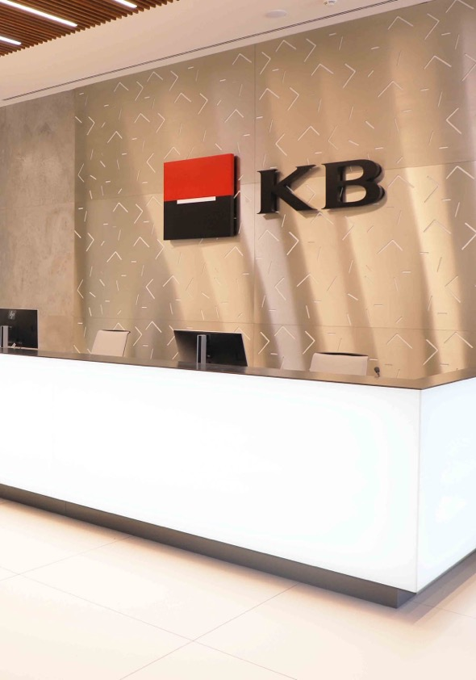



STAVEBNÍ SPOření v české republice
ANEB cesta ke zvýšení dostupnosti bydlení
03.06.2022
Michael Pupala
generální ředitel MPSS & místopředseda AČSS

Slide 2
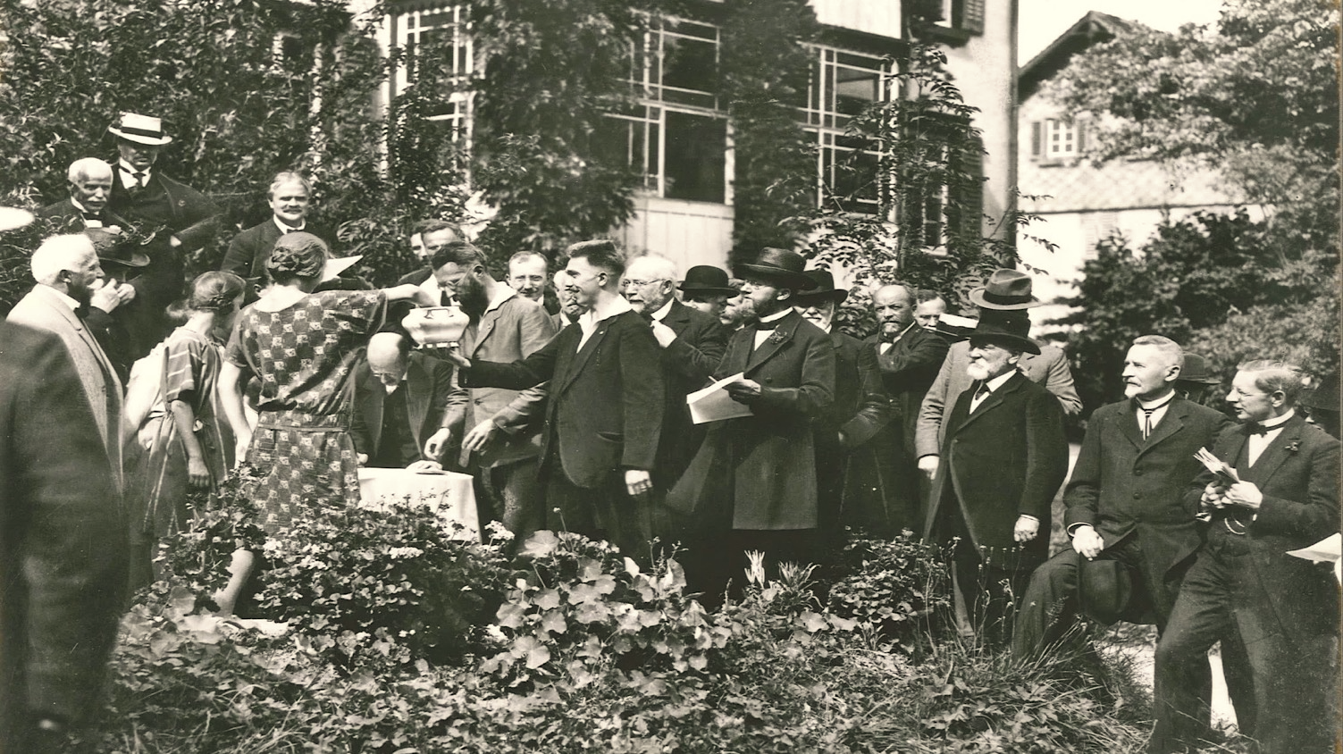
Tady to vše začalo…
Majitelé úvěru se už dnes nelosují jako dříve (Německo 1925)

Slide 3
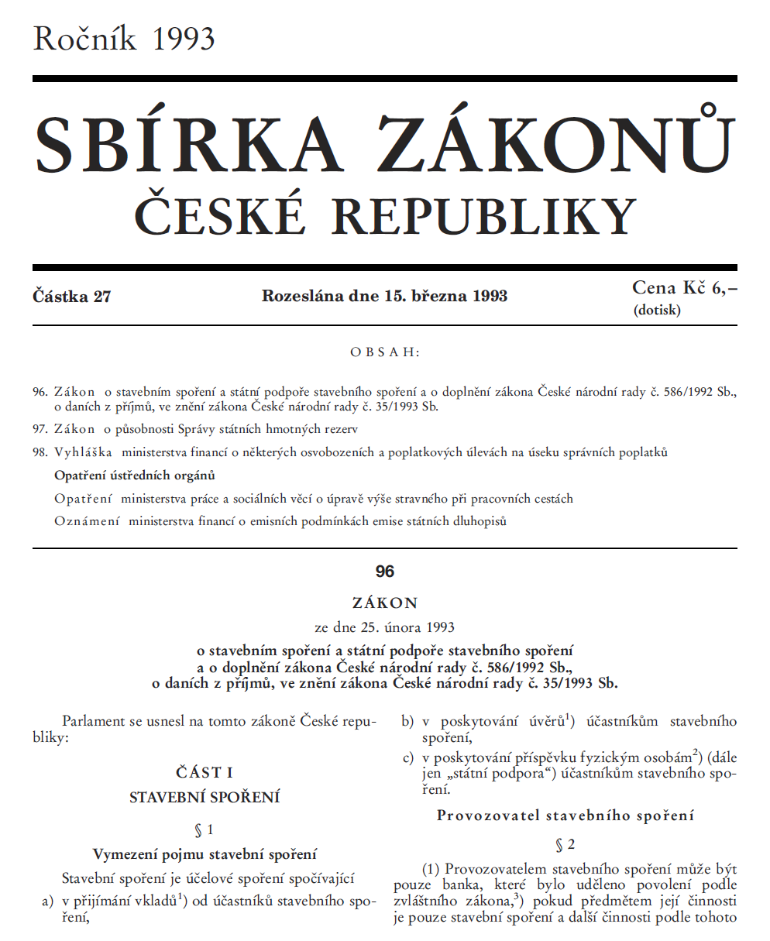

Rok 1993
Motivy přenesení stavebního spoření
na český trh
Podle střízlivých odhadů chybělo v 90. letech na investice
do zastaralých domů a bytů až 400 miliard korun. Nešlo
o pořízení nových nemovitostí, ale především o opravy
a modernizace.
Současně s přesunem odpovědnosti od státu (obcí,
OPBH) na jednotlivce bylo cílem nabídnout osvědčený pilíř financování, a tím zdroje s možností naspořit si na vlastní bydlení.
Naučit české domácnosti spořit.
Přesun úspor z matrací a polštářů do bankovních systémů.

Slide 4
Po téměř 30 letech
Stavební spoření využívá nebo využívalo 67 % Čechů
„Využíváte aktuálně nebo jste někdy v minulosti využívali stavební spoření?“
Naspořeno 112 149 Kč.
Na smlouvě s cílovou částkou 469 383 Kč.
Když si nyní ve stavební spořitelně půjčuje,
tak 1 638 241 Kč.
Když už splácí úvěr, tak mu ještě zbývá doplatit 650 740 Kč.
Zdroj: AČSS, prosinec 2021
Zdroj: Instant průzkum ČSOB únor 2022

Slide 5
Po téměř 30 letech
77 % lidí volí stavební spoření kvůli koupi nebo rekonstrukci nemovitosti
„Jaký je hlavní důvod, proč jste stavební spoření využíval(a), využíváte nebo plánujete využívat?“
Pro získání finančního základu k nákupu nemovitosti.
Pro získání finančního základu pro opravu, rekonstrukci
či modernizaci stávající nemovitosti.
Pro získání finančního základu k vypořádání dědictví nebo družstevního podílu.
Finance nevyužiji/nevyužil(a) jsem na potřeby spojené
s bydlením.
Jiné
Zdroj: Instant průzkum ČSOB únor 2022

Slide 6
Po téměř 30 letech
Stavební spoření nejčastěji vnímáme jako pomocníka na financování bydlení
„Jak především vnímáte stavební spoření? (srpen 2020, N = 1000 / stat. chyba: max. 2,6%)“
Zdroj: Průzkum - stavební spoření jako nástroj na získávání vlastního bydlení (2020)

Slide 7
Po téměř 30 letech
Nejčastěji se financují rekonstrukce
Zdroj: AČSS, prosinec 2021

Slide 8
Po téměř 30 letech
Trh stavebního spoření dosáhl optimální rovnováhy
V případě změny zákonných podmínek (od r. 2004 a 2011) vstřebává systém parametrický „šok“ nejméně šest let
(tzv. vázací lhůta smlouvy).
Zdroj: AČSS, prosinec 2021
Zdroj: AČSS

Slide 9
Po téměř 30 letech
Půjčujeme levněji
Úrokové sazby zajištěných úvěrů na bydlení
(nové úvěry včetně navýšení)
Stavební spořitelny – sazba Ostatní banky – sazba
Zdroj: ČNB

Slide 10
Po téměř 30 letech
Půjčujeme levněji
Nezajištěné úvěry na bydlení – úrokové sazby
Stavební spořitelny – sazba Ostatní banky – sazba
Zdroj: ČNB

Slide 11

A co dál?
Stavební spoření plní svou funkci a hraje významnou roli v dostupnosti bydlení
i jako další pilíř, na němž je systém financování bydlení v ČR vybudován.

Slide 12

A co dál?
Stavební spořitelny procházejí významnou transformací a optimalizují své místo v rámci mateřských finančních skupin.

Slide 13

A co dál?
Stavební spoření je nutno převést do 21.století, zjednodušit a plně zapojit
do produktových i digitálních ekosystému bank.

Slide 14

A co dál?
Fungující systém stavebního spoření je žádoucí dále rozvíjet a lze ho využít
k redistribuci dalších státních subvencí či podpor evropských fondů.

Slide 15

Děkuji za pozornost!

